Slide 1


Tecnológico Nacional de México
Instituto Tecnológico de Frontera Comalapa
Reporte de práctica
Programación web
Alumna: Gleysi Yoselin Escobedo López
Semestre: 8
Número de control: 22270456
Carrera: Ingeniería en Sistemas Computacionales
Docente: Ing. Francisco Javier Velázquez Mingo
Fecha de entrega: 1 de mayo de 2026

Slide 2
Contenido
Introducción……………………………………………………………..……………3
Justificación……………………………………………………………..……………3
Reporte de segundo avance - Conexión a Base de datos
Primeros pasos en Supabase y creación de BD…………………………………5-8
Configuración de código en Angular………………………………………………9-13
Servicios de Supabase utilizados…………………………………………………14
Conclusión…………………………………………………………………………...15
Fuentes de información………………………..…………………………………...16

Slide 3
Introducción
Para la Unidad 2 de la asignatura Programación Web, se continúa con el desarrollo del proyecto integrador. En la etapa anterior se abordó la arquitectura basada en componentes, el manejo de rutas y el diseño de las interfaces de usuario, este segundo avance se enfoca en el almacenamiento de información en una base de datos.
Se ha implementado la conexión con Supabase, una base de datos relacional en la nube. En este reporte se explica el proceso seguido, desde la creación del proyecto, la estructuración de la tabla "perfiles”, hasta la integración de Supabase en el entorno de desarrollo.

Slide 4
Justificación
El desarrollo de aplicaciones web requiere mecanismos confiables para el almacenamiento, consulta y administración de datos. Después de haber establecido la estructura visual y funcional de la aplicación se incorporó la opción que permita conservar la información de manera segura y accesible. Por esta razón, se realizó la integración de la base de datos.La implementación de Supabase facilita la conexión entre el frontend y una base de datos relacional. Además, esta herramienta proporciona servicios escalables, acceso remoto y una configuración simplificada.

Slide 5

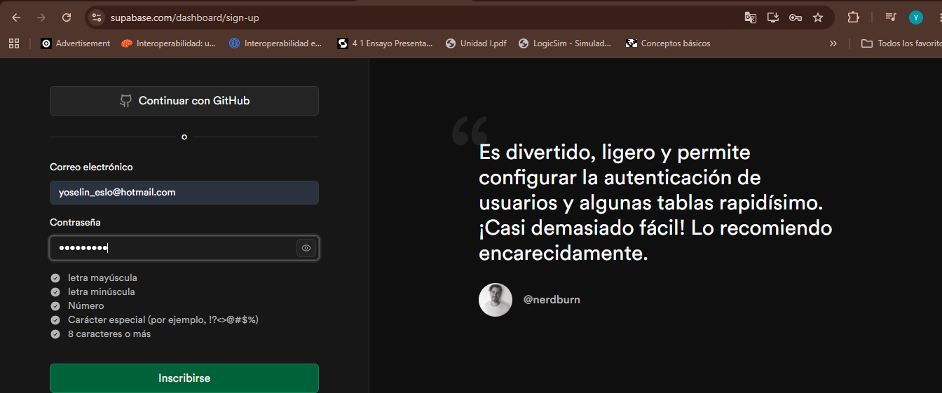
Primeros pasos en Supabase y creación de BD
1.Primero se definió la base de datos que se utilizaría, en este caso, se optó por utilizar una base de datos relacional (Supabase).
2.Para utilizar esta herramienta se creo una cuenta usando nuestro correo electrónico.

Slide 6
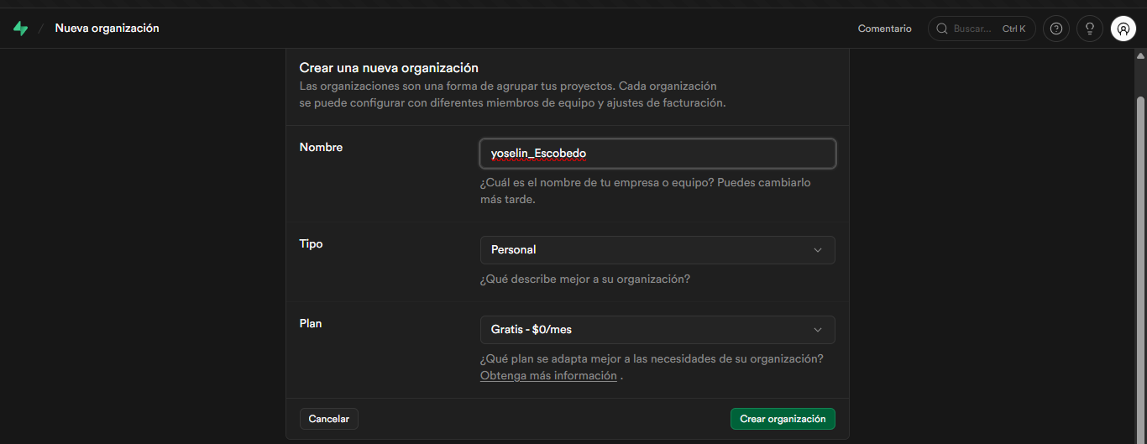
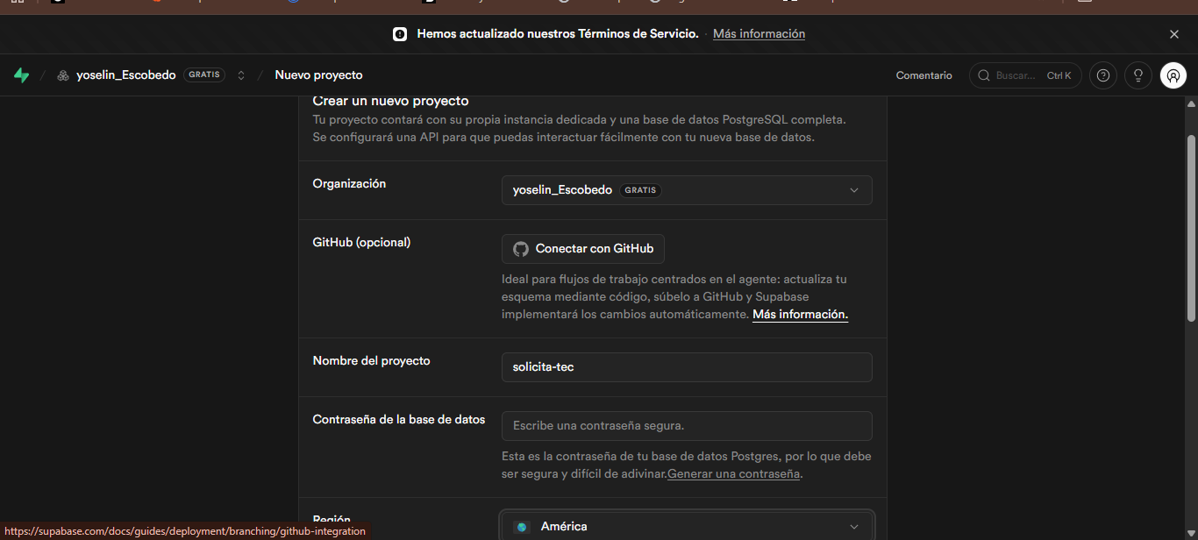
Primeros pasos en Supabase y creación de BD
3. Se ingresó la información y datos solicitados para poder crear proyectos.
4. Después de crear una cuenta iniciar sesión en la misma, se prosiguió a crear un nuevo proyecto, dentro de Supabase, llamado “solicita-tec”.

Slide 7
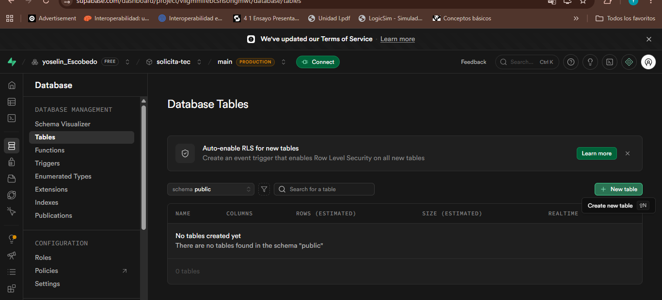
Primeros pasos en Supabase y creación de BD
5. Tomando en cuenta el diseño de la pantalla de registro se identificaron los datos solicitados al usuario, por lo tanto, esa información debe almacenarse en una base de datos, esta base debe contar con los campos:
Nombre
Número de control
Email
6. Dentro de Supabase en la sección Database se creó la base de datos “perfiles”.

Slide 8
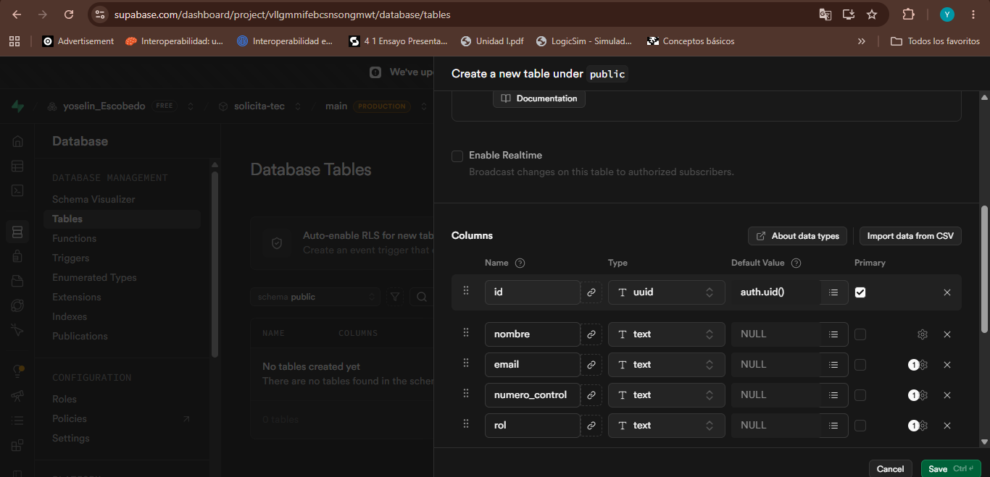
Primeros pasos en Supabase y creación de BD
La tabla contiene las columnas necesarias y se asignó el tipo de dato correspondiente.

Slide 9
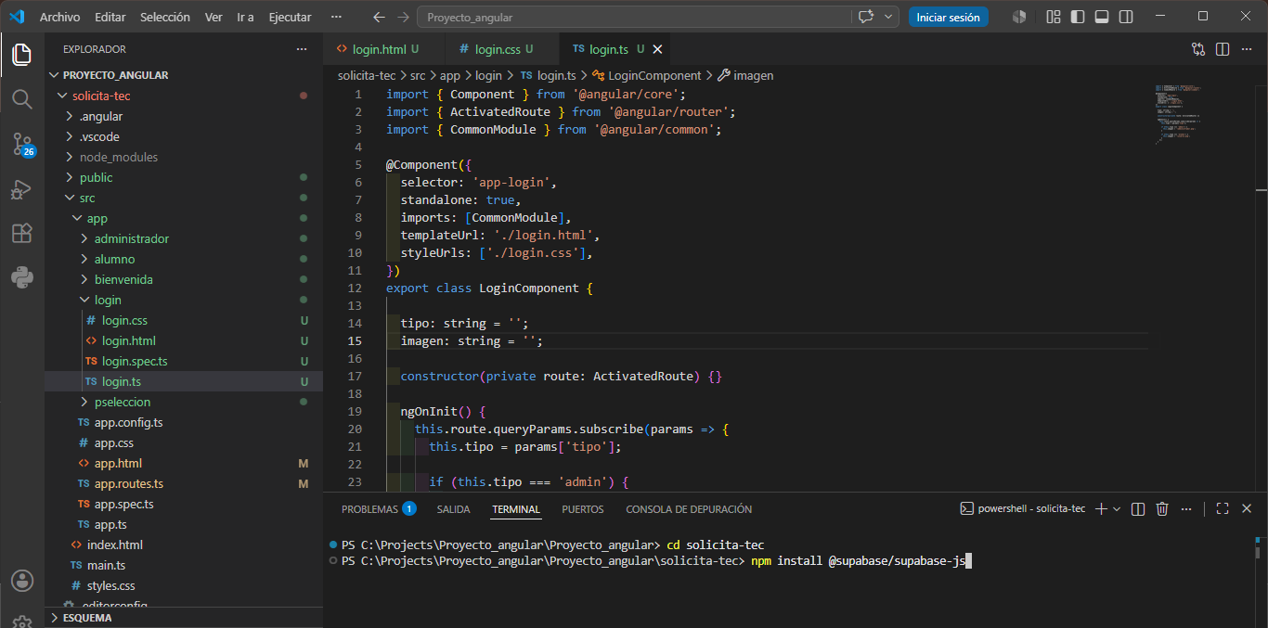
Configuración de código en Angular
Dentro del código también se necesitó realizar algunos ajustes, para que los elementos ingresados puedan almacenarse se instaló Supabase en Angular, para que puedan trabajar en conjunto. Para lograrlo se ejecutó el comando:
npm install @supabase/supabase-js

Slide 10
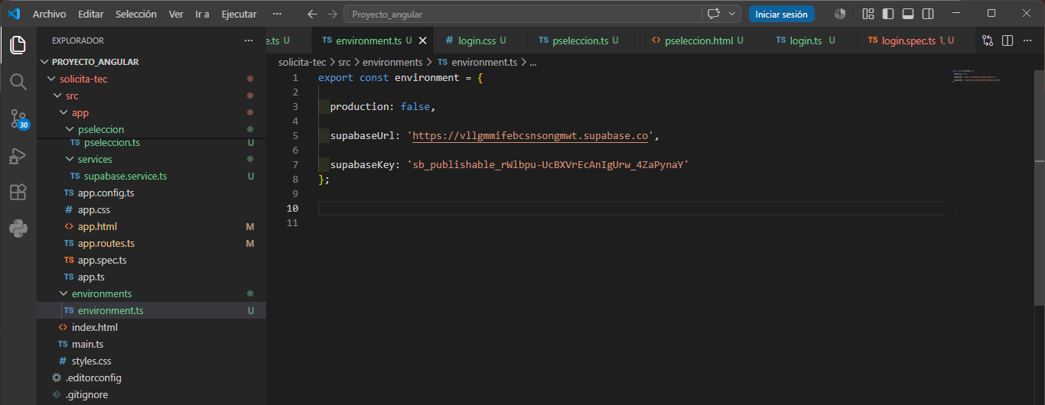
Configuración de código en Angular
Se creó una carpeta “environments”, que contendría el archivo “environments.ts”
Este archivo contiene las rutas y llaves del proyecto creado en Supabase, al especificarlas se realiza la conexión a la base de datos.

Slide 11
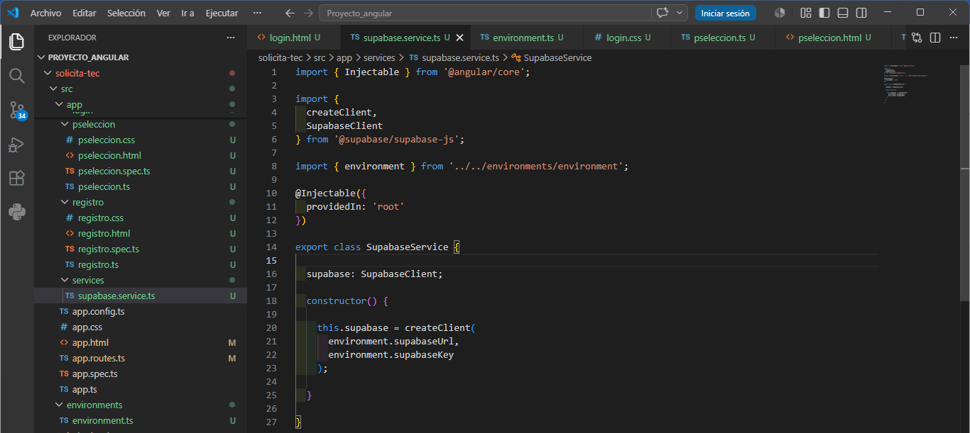
Configuración de código en Angular
3. También se creó la carpeta services en Angular, esta se usa para lógica reutilizable, como autenticación, acceso a APIs y manejo de sesión. En este caso, cualquier componente puede reutiliza la conexión con Supabase.

Slide 12
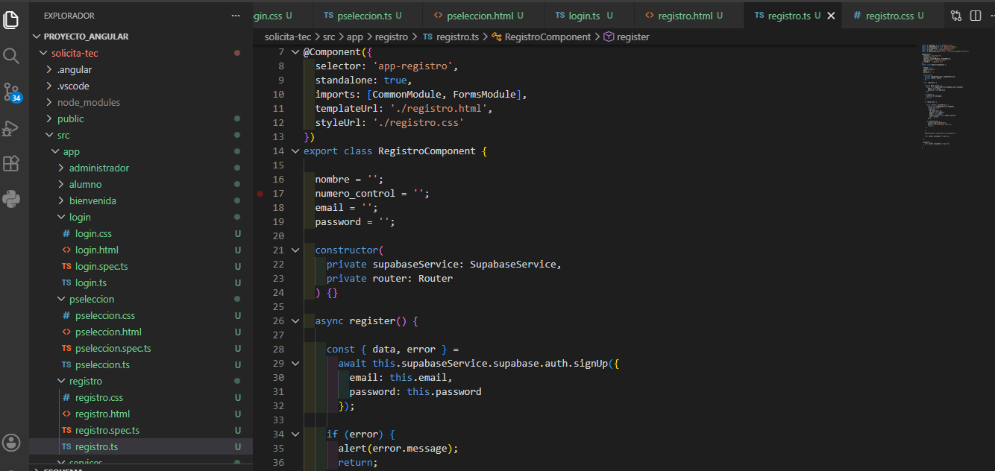
Configuración de código en Angular
4. En la base “perfiles”, únicamente se almacenan: nombre, correo y número de control, estos campos se especificaron en la clase RegistroComponent. Al hacer el registro de un nuevo usuario los datos confidenciales no se guardan en la base de datos.

Slide 13
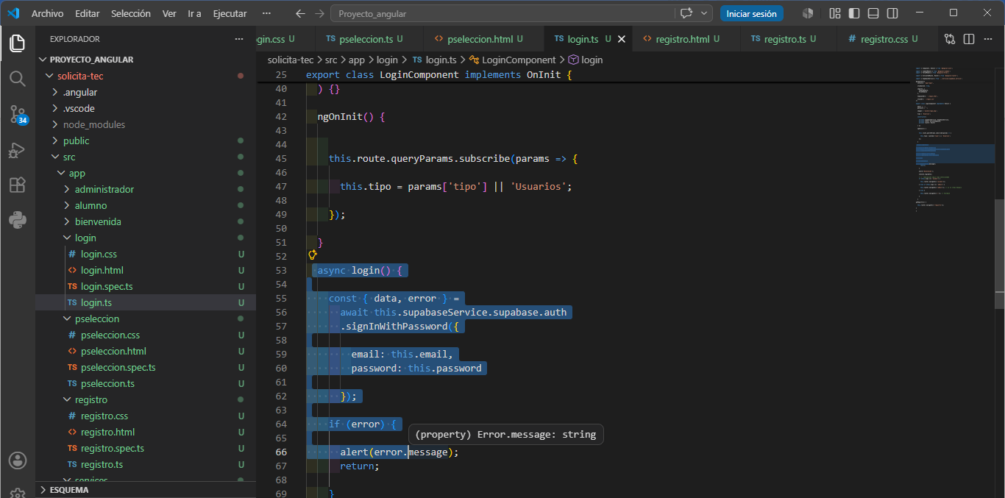
Configuración de código en Angular
5. Los datos que se plantearon guardar son los solicitados en la pantalla de registro, que posteriormente serán verificados al iniciar sesión. En el archivo login.ts se puede observar que se utilizó async login(), una función asíncrona, que espera una respuesta del servidor (Supabase), es decir la validación de los datos (correo y contraseña), para ingresar o denegar el acceso.

Slide 14
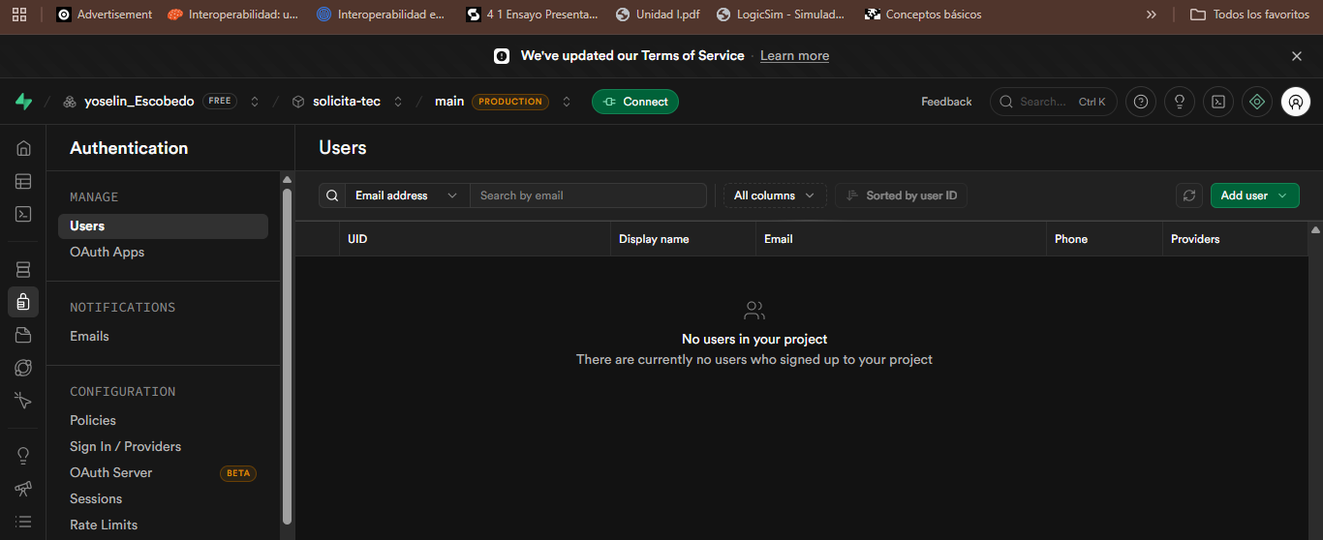
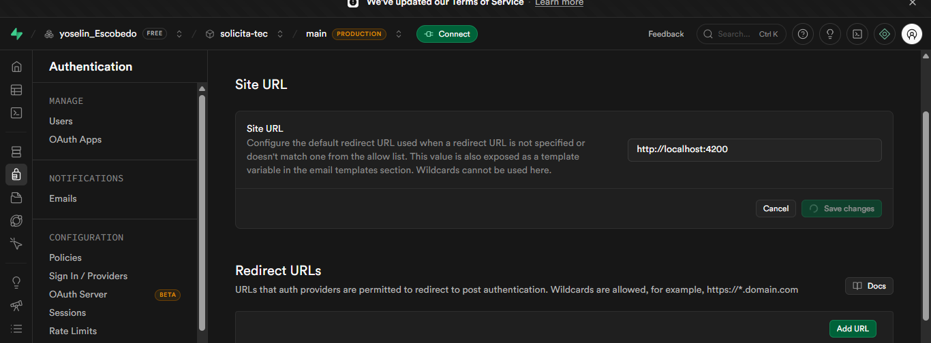
Servicios de Supabase utilizados
1.También se utilizó el servicio de autenticación incluido en Supabase. Para esto simplemente se activó y se implemento en algunas partes del código como se describió anteriormente de manera breve.
2. Se agregó la URL correspondiente al proyecto de Angular: localhost:4200

Slide 15
Conclusión
En conclusión, en este segundo avance, se logró pasar de una interfaz estática (creada con Angular) a un sistema dinámico mediante la integración de datos y la comunicación asincrónica con Supabase.
Con estas herramientas en conjunto, se logró crear e implementar una base de datos. Se utilizó de manera exitosa la tabla "perfiles", que almacena la información de registro. Además, el servicio de autenticación hizo posible tener un control en los usuarios, al validar los datos se decide si el acceso se autoriza o es denegado.

Slide 16
Fuentes de información
Amankwah, K. (2025, 6 junio). Creación de autenticación segura en Angular con Supabase. DEV Community. https://dev.to/kingsley/building-secure-authentication-in-angular-with-supabase-2e1p
Enlace a Git:
https://github.com/yoselinescobedolopez/Programacion_web.git

